Slide 1


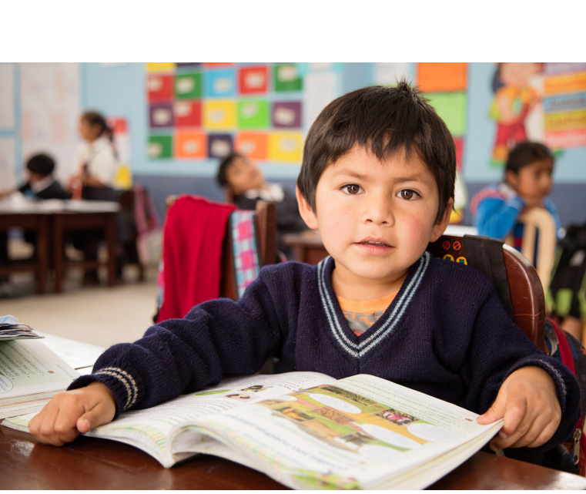
Estrategias didácticas para el desarrollo de la competencia “Lee diversos tipos de textos en su lengua materna”.
Área de Gestión Pedagógica UGEL Andahuaylas
2023

Slide 2

Análisis de evidencias para determinar el nivel real de aprendizaje de la competencia Lee diversos tipos de textos en su lengua materna
Propósito del taller:
Fortalecer el desempeño del docente y del directivo en el uso de estrategias metodológicas para el desarrollo de la competencia “Lee diversos tipos de textos en su lengua materna”

Slide 3
Análisis de evidencias para determinar el nivel real de aprendizaje de la competencia Lee diversos tipos de textos en su lengua materna
Nuestros saberes y experiencias:
¿Qué actividades realizan los docentes para desarrollar la lectura en los estudiantes?
¿Qué habilidades deben desarrollar los estudiantes para mejorar la lectura?

Slide 4
Actividades a realizar:
Comprender la competencia a desarrollar.
comprensión del estándar las capacidades y los desempeños
Presentar una sesión incluyendo la estrategia trabajada.
Socializaremos las diferentes estrategias para el desarrollo de la competencia Lee diversos tipos de textos

Slide 5
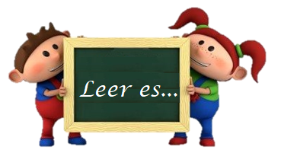
Análisis de evidencias para determinar el nivel real de aprendizaje de la competencia Lee diversos tipos de textos en su lengua materna
COMPETENCIA :
Lee diversos tipos de textos escritos en su lengua materna.
Es una interacción dinámica entre el lector y el texto y los contextos socioculturales que enmarcan la lectura.
Supone para el estudiante un proceso activo de construcción del sentido ya que no solo comprende la información explícita de los textos que lee, sino que es capaz de interpretarlos y establecer una posición sobre ellos.

Slide 6
Análisis de evidencias para determinar el nivel real de aprendizaje de la competencia Lee diversos tipos de textos en su lengua materna
Estándar IV ciclo- Lee diversos tipos de textos escritos en su lengua materna
Lee diversos tipos de textos que presentan estructura simple con algunos elementos complejos y con vocabulario variado.
Obtiene información poco evidente distinguiéndola de otras próximas y semejantes.
Realiza inferencias locales a partir de información explícita e implícita. Interpreta el texto considerando información relevante para construir su sentido global.
Reflexiona sobre sucesos e ideas importantes del texto y explica la intención de los recursos textuales más comunes a partir de su conocimiento y experiencia.
Capacidades
Obtiene información del texto escrito.
Infiere e interpreta información del texto.
Reflexiona y evalúa la forma, el contenido y contexto del texto
Desempeños tercer grado
Identifica información explícita que se encuentra en distintas partes del texto. Distingue información de otra próxima y semejante, en la que selecciona datos específicos (por ejemplo, el lugar de un hecho en una noticia), en diversos tipos de textos de estructura simple, con algunos elementos complejos (por ejemplo, sin referentes próximos, guiones de diálogo, ilustraciones), con palabras conocidas y, en ocasiones, con vocabulario variado, de acuerdo a las temáticas abordadas.
Deduce características implícitas de personajes, animales, objetos y lugares, y determina el significado de palabras según el contexto y hace comparaciones; así como el tema y destinatario. Establece relaciones lógicas de causa-efecto, semejanza-diferencia y enseñanza y propósito, a partir de la información explícita e implícita relevante del texto.
Predice de qué tratará el texto, a partir de algunos indicios como silueta del texto, palabras, frases, colores y dimensiones de las imágenes; asimismo, contrasta la información del texto que lee.
Explica el tema, el propósito, la enseñanza, las relaciones texto-ilustración, así como adjetivaciones y las motivaciones de personas y personajes
Opina acerca del contenido del texto, explica el sentido de algunos recursos textuales (ilustraciones, tamaño de letra, etc.) y justifica sus preferencias cuando elige o recomienda textos a partir de su experiencia, necesidades e intereses, con el fin de reflexionar sobre los textos que lee.

Slide 7
Identifica información explícita que se encuentra en distintas partes del texto. Distingue información de otra próxima y semejante, en la que selecciona datos específicos (por ejemplo, el lugar de un hecho en una noticia), en diversos tipos de textos de estructura simple, con algunos elementos complejos (por ejemplo, sin referentes próximos, guiones de diálogo, ilustraciones), con palabras conocidas y, en ocasiones, con vocabulario variado, de acuerdo a las temáticas abordadas.
Identifica el nombre del personaje, personas.
Identifica el nombre de lugares, objetos.
Deduce características implícitas de personajes, animales, objetos y lugares, y determina el significado de palabras según el contexto y hace comparaciones; asimismo, deduce el tema y el destinatario. Establece relaciones lógicas de causa-efecto, semejanza diferencia y enseñanza y propósito a partir de la información explícita e implícita relevante del texto.
Aplica el contenido del texto a otras situaciones.
Identifica la secuencia de hechos
Opina acerca del contenido del texto, explica el sentido de algunos recursos textuales (ilustraciones, tamaño de letra, etc.) y justifica sus preferencias cuando elige o recomienda textos a partir de su experiencia, necesidades e intereses, con el fin de reflexionar sobre los textos que lee.
Interpreta expresiones con sentido figurado. Deduce el tema.
Deduce las características/cualidades del personaje…
Deduce los sentimientos, emociones o estados de ánimo sugeridos por el texto.
Deduce el propósito comunicativo de un texto.
Deduce relaciones lógicas de causa-efecto.
Evalúa el uso de recursos formales de un texto.
Utiliza ideas del texto para sustentar una opinión.
Deduce el destinatario del texto.
Determina el significado de palabras y frases.

Slide 8
Identifica información explícita que se encuentra en distintas partes del texto. Distingue información de otra próxima y semejante, en la que selecciona datos específicos (por ejemplo, el lugar de un hecho en una noticia), en diversos tipos de textos de estructura simple, con algunos elementos complejos (por ejemplo, sin referentes próximos, guiones de diálogo, ilustraciones), con palabras conocidas y, en ocasiones, con vocabulario variado, de acuerdo a las temáticas abordadas.
Identifica el nombre del personaje, personas.
Identifica el nombre de lugares, objetos.
Deduce características implícitas de personajes, animales, objetos y lugares, y determina el significado de palabras según el contexto y hace comparaciones; asimismo, deduce el tema y el destinatario. Establece relaciones lógicas de causa-efecto, semejanza diferencia y enseñanza y propósito a partir de la información explícita e implícita relevante del texto.
Aplica el contenido del texto a otras situaciones.
Identifica la secuencia de hechos
Opina acerca del contenido del texto, explica el sentido de algunos recursos textuales (ilustraciones, tamaño de letra, etc.) y justifica sus preferencias cuando elige o recomienda textos a partir de su experiencia, necesidades e intereses, con el fin de reflexionar sobre los textos que lee.
Interpreta expresiones con sentido figurado. Metafora (tus ojos son dos luceros en el cielo, tus dientes son perlas en la profundidad de tus labios, tu corazón es de piedra) simil tus ojos son como dos luceros, tus ojos se parecen a dos luceros del cielo.
Deduce el tema.
Deduce el destinatario de un texto.
Deduce los sentimientos, emociones o estados de ánimo sugeridos por el texto.
Deduce el propósito comunicativo de un texto.
Deduce relaciones lógicas de causa-efecto.
Evalúa el uso de recursos formales de un texto.
Utiliza ideas del texto para sustentar una opinión.

Slide 10
ESTRATEGIAS, TECNICAS PARA EL DESARROLLO DE LA CAPACIDAD OBTIENE INFORMACIÓN EXPLÍCITA…

Slide 11
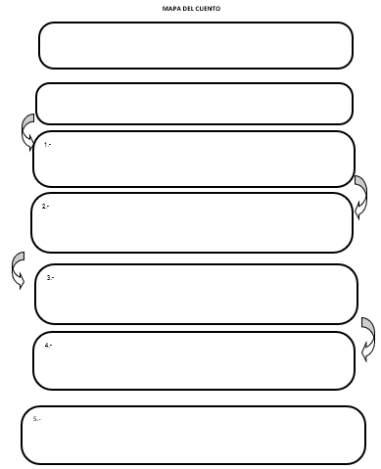
Identifica la secuencia de hechos.
“El mapa del Cuento”
LA HORMIGUITA Y EL CIEMPIÉS
Un día, una hormiguita caminante llegó a las orillas del río Chumbao, intentó varias veces cruzar poniendo hojas y troncos; pero la correntada era tan fuerte que su esfuerzo era inútil. La hormiguita bastante cansada se sentó esperando que disminuyera el agua para poder cruzarlo.
De pronto, llegó un ciempiés que también tenía la urgencia de pasar el río, pues su casa quedaba en la otra orilla. Como tenían prisa los dos animalitos fueron a pedir ayuda a la señora araña que vivía en un árbol viejo que quedaba a poca distancia del río.
La araña, al verlos tan tristes, quiso ayudarlos. Entonces, les hizo un puente con su telaraña. De esa forma, la hormiga y el ciempiés pudieron cruzar el río sin ningún problema.

Slide 12
EL SAPO
Los sapos son anfibios, es decir que pasan parte de sus vidas en el agua y parte en la tierra. Los sapos se encuentran en todo el mundo. Los sapos tienen una piel áspera como verrugas. Como tienen piernas cortas, caminan a gatas y dan pequeños y torpes saltos. Tienen ojos saltones que ven en todas las direcciones. Los sapos son carnívoros, con su legua pegajosa atrapan insectos, arañas, babosas, gusanos, incluso pequeños ratones y se lo traga porque no tienen dientes.
Los sapos nacen de huevos, que ponen las hembras adultas. Cuando son pequeños viven en el agua, tienen cola y se llaman renacuajos. En unas semanas les crecen las patas, pierden la cola y se vuelven adultos.
Abandonan el agua y viven en los suelos húmedos.
LA TÉCNICA DEL CQA/SQA
Activa el conocimiento previo.
Determinar sus propósitos frente a los textos expositivos.
Focaliza su atención en tres preguntas: dos antes de leer y una después de leer:
¿Qué conozco sobre este tema? (C)
¿Qué quiero aprender? (Q)
¿Qué he aprendido? (A)
Es recomendable para textos ENCICLOPÉDICOS.

Slide 13
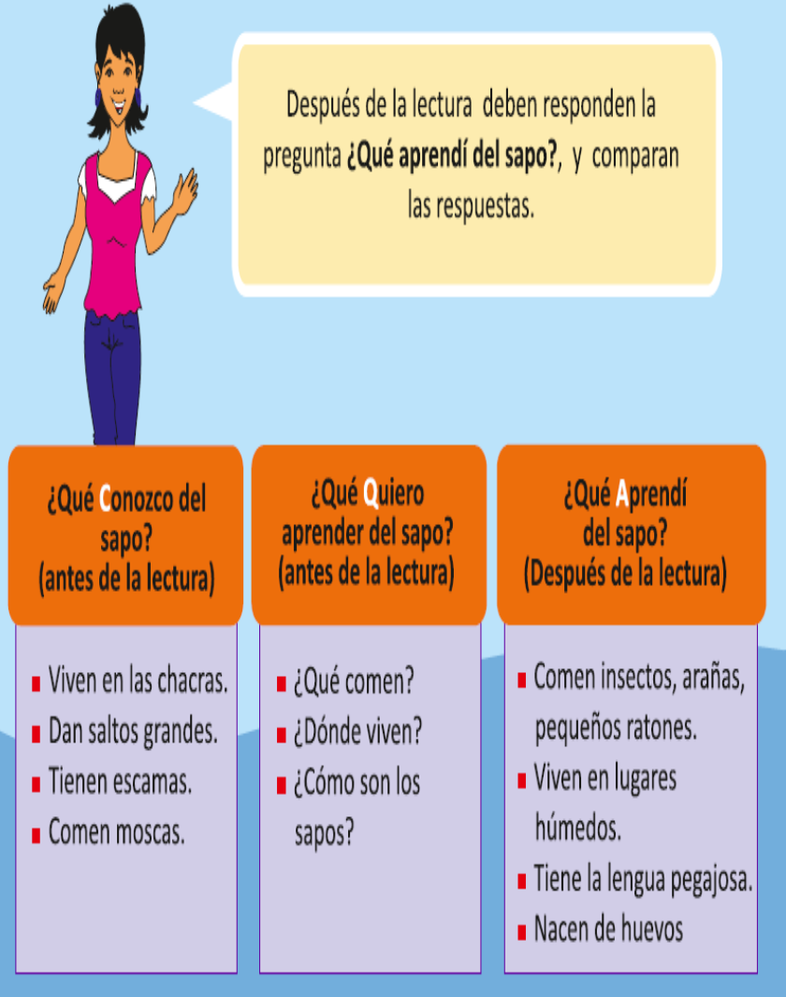

Slide 14
MAPA DE TRES COLORES
Es una estrategia que permite a los estudiantes activar y desarrollar su conocimiento previo, estableciendo las relaciones que existen entre un concepto y otro. Se procede de la siguiente manera:
Con un color, los estudiantes, escriben lo que saben respecto a cada sub tema.
Con otro color escriben lo que creen pero que no tienen la certeza de que sea cierto.
Con otro color escriben lo que dice el texto y comparan con lo que sabían.
Por ejemplo:
LA VACA
La vaca es un animal doméstico. Cumple un rol muy importante para las personas porque provee carne y leche, que son alimentos muy importantes.
Una vaca puede pesar entre 100 a 1000 kilogramos, dependiendo del tipo y la raza, Tiene un cuero grueso y fuerte, dos cachos, un rabo largo con un mechón al final, su cuerpo está cubierto de un pelo corto y tiene una gran ubre bajo el vientre entre las piernas traseras con cuatro tetillas.
La vaca se alimenta de pastos, hierbas, tallos, semillas, raíces y muchas clases de plantas.

Slide 17
LA GUÍA DE ANTICIPACIÓN
Es un cuestionario para ser respondido por los estudiantes, indicando si están de acuerdo (V) o no (F) con algunos planteamientos que aparecerán en una lectura. Esto se realiza antes de la lectura y después de ella.
Su finalidad es formar el hábito de poner en tela de juicio sus propias concepciones y modificarlas. Es útil cuando los conocimientos que aportará el texto son contradictorios con la información que posee el estudiante.
PUKLLAY CARNAVAL
Todos los años, entre los meses de febrero y marzo se festeja el Pukllay, Encuentro del Carnaval Originario del Perú, donde participan delegaciones de todo el Perú, cantando y bailando por las diferentes calles de Andahuaylas.
Esta fiesta es una costumbre antigua que se celebra como agradecimiento a la Pacha Mama por la aparición de los primeros frutos de la temporada, en esta época se preparan muchas comidas entre ellos el puchero. En esta fiesta el campo y la ciudad se reencuentran en medio de la alegría del pueblo. Es una de las actividades turísticas y culturales más importantes del departamento de Apurímac.

Slide 19
IMÁGENES MENTALES
Consiste en crear representaciones sobre lo que se va leyendo. Puede emplearse dibujos con o sin color o esquemas que representen relaciones entre los conceptos. Esta técnica se usa para trabajar textos narrativos.
Explicar a los estudiantes que deben leer cada uno de los textos y a partir de ahí realizar un dibujo. Por ejemplo:

Slide 20
Cadena de secuencia
Permite ordenar en secuencia cronológica las fases de un proceso, o diagramar las fases de una planificación. Es ideal para textos instructivos, informativos, históricos y biográficos.
Cuesta mucho trabajo convertir los granos de cacao en chocolate Los granos frescos de cacao son puestos en grandes cajas y tapados con hojas de plátano. Allí se los remueve cada día y se los deja fermentar por una semana. Así, toman un color café y adquieren su aroma. Después, son puestos en planchas a secar al sol. Muchos trabajadores se encargan de remover los granos para que sequen. Los granos secos de cacao pueden ser almacenados por largo tiempo sin pudrirse. Una vez seleccionados y tostados, los granos adquieren su sabor a cacao amargo. Se los muele y se agrega a este polvo mucha azúcar.
Este es el chocolate. Muchas veces se le añade vainilla, pasas, nueces, almendras, etc.

Slide 21
son puestos en grandes cajas y tapados en hojas de plátano
se les remueve cada día y se les deja fermentar por una semana.
Después son puestos en planchas a secar al sol
Muchos trabajadores se encargar de remover los granos para que sequen
Se le muele y se les agrega mucha azúcar

Slide 22
ESTARTEGIAS PARA EL DESARROLLO DE LA CAPACIDAD INFIERE …

Slide 23
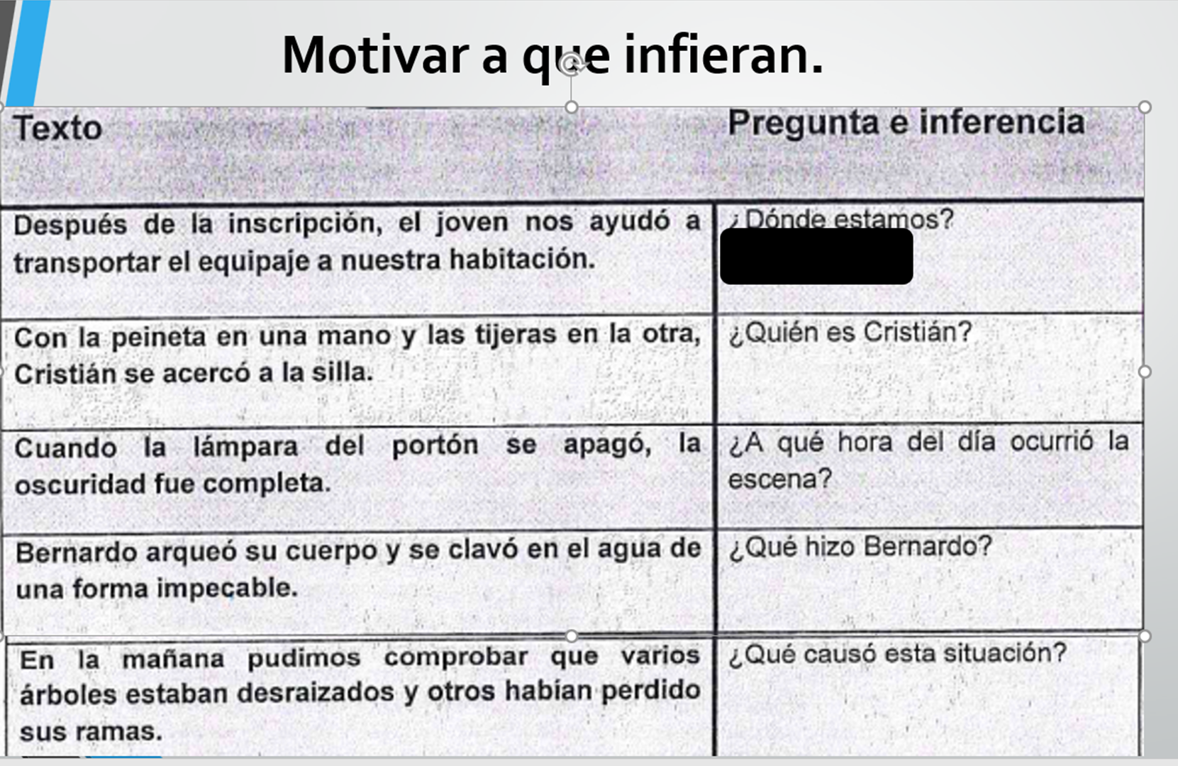

Slide 24
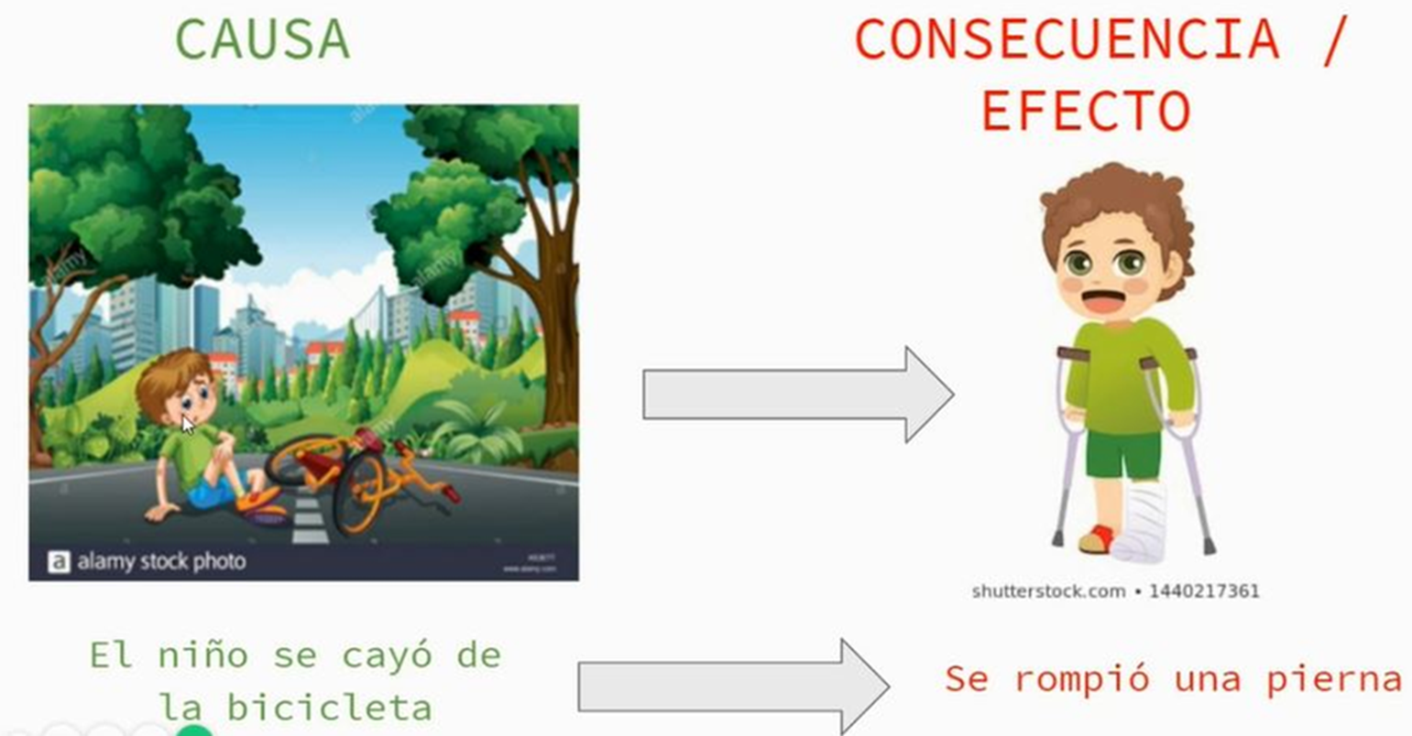

Slide 25
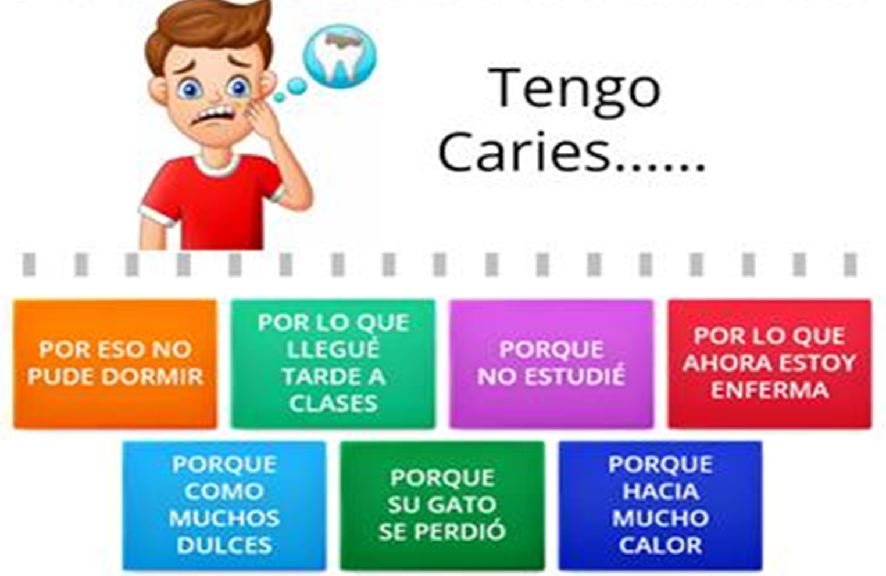

Slide 26
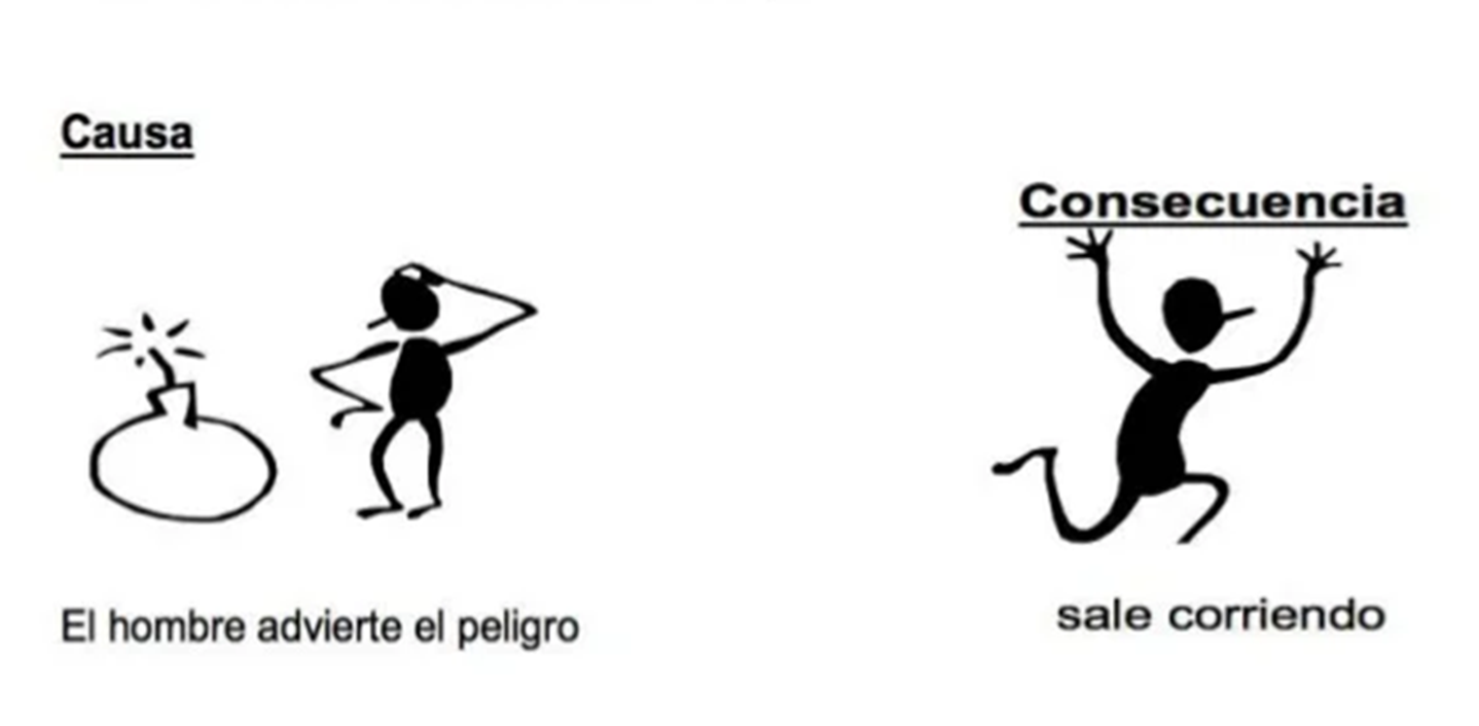
QUÉ PREGUNTA PODEMOS FORMULAR?

Slide 27
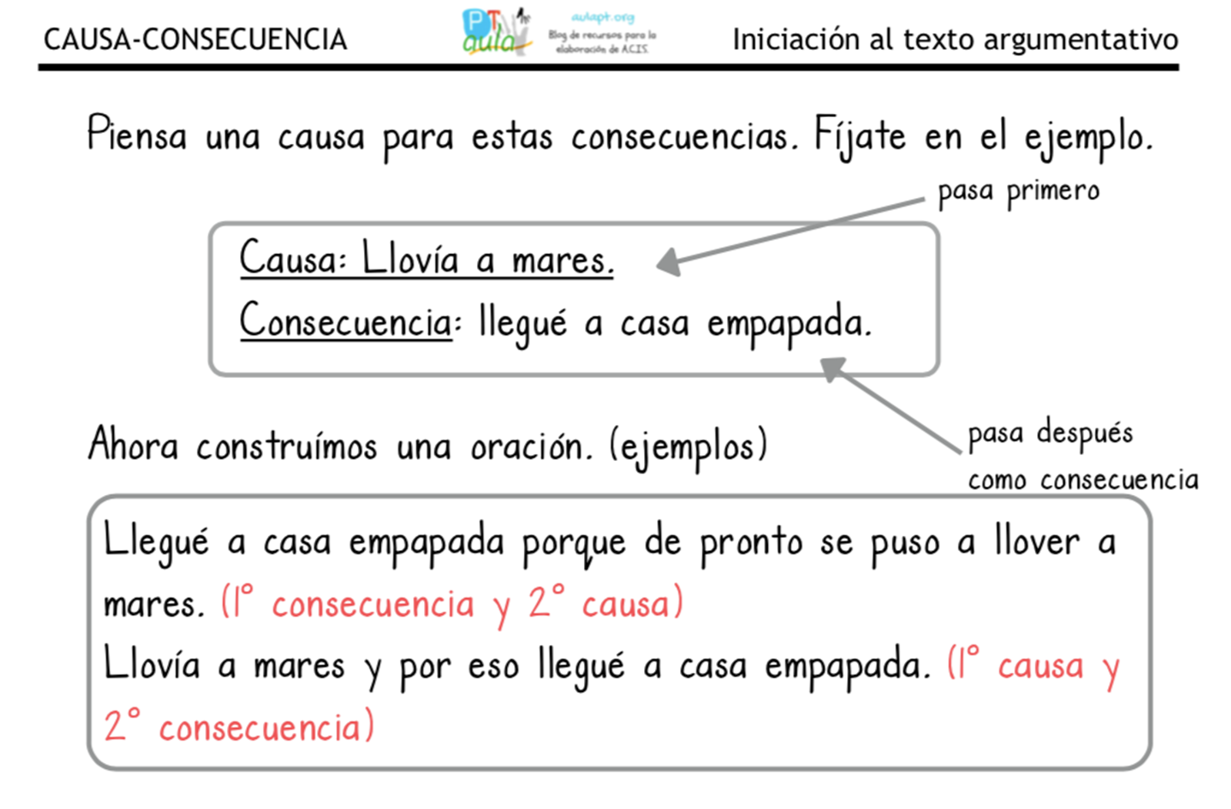

Slide 28
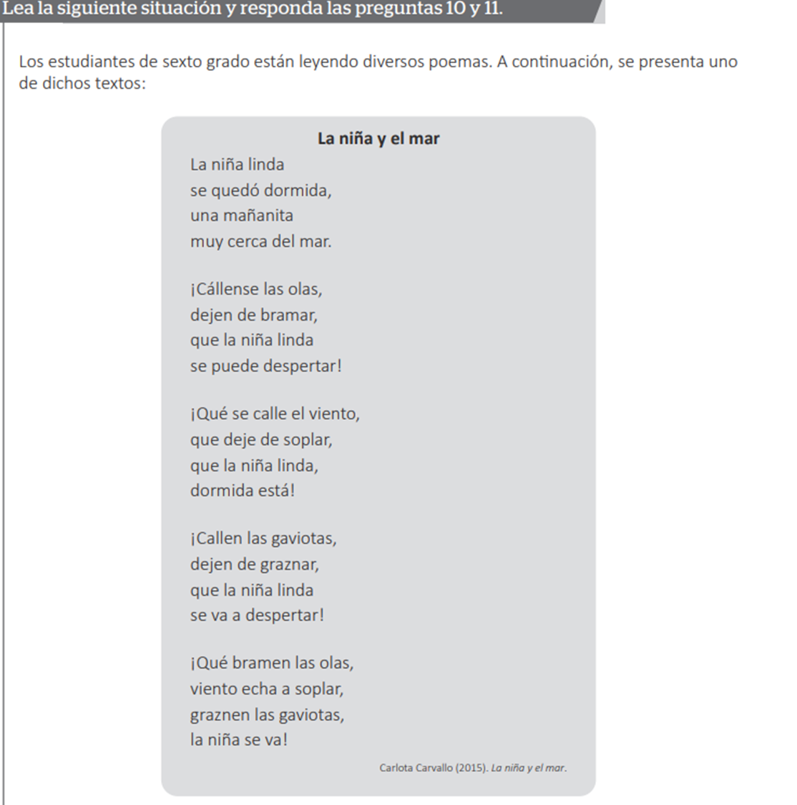
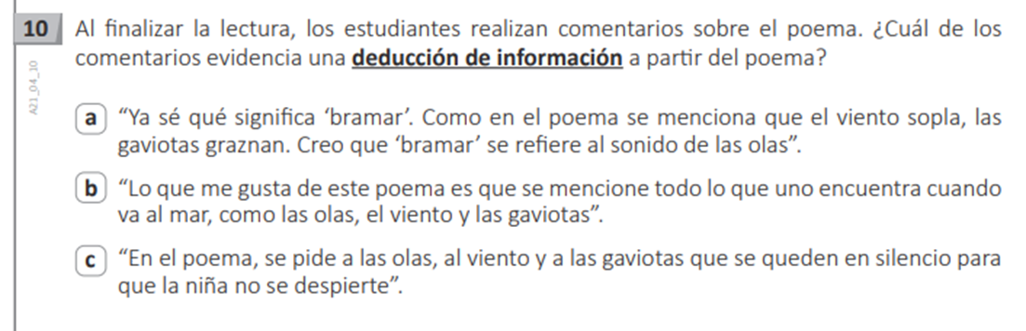
REFELEXIONAMOS SOBRE NUESTRO DESEMPEÑO

Slide 29
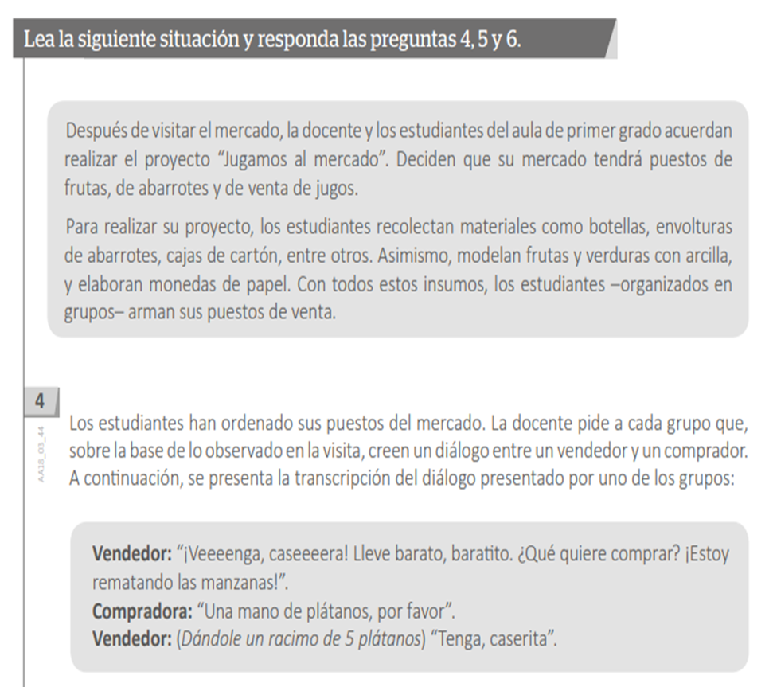
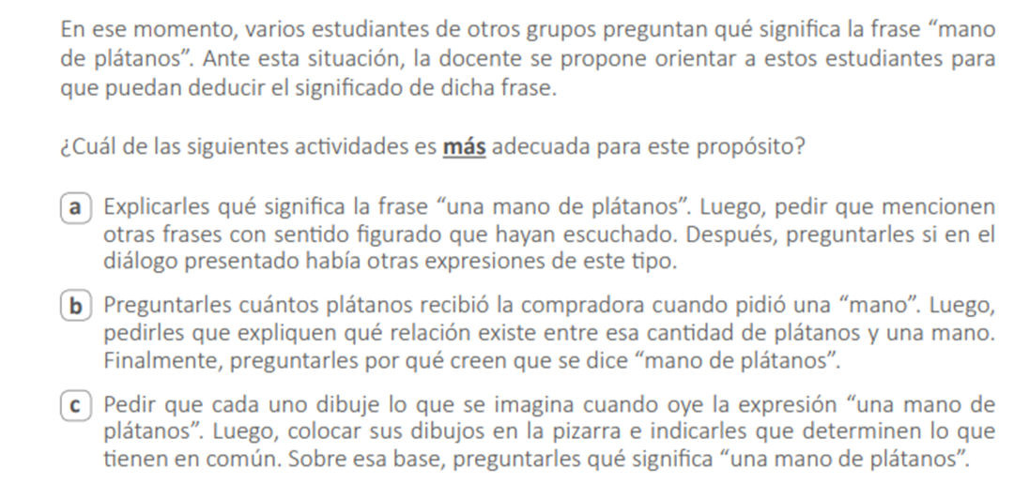

Slide 30
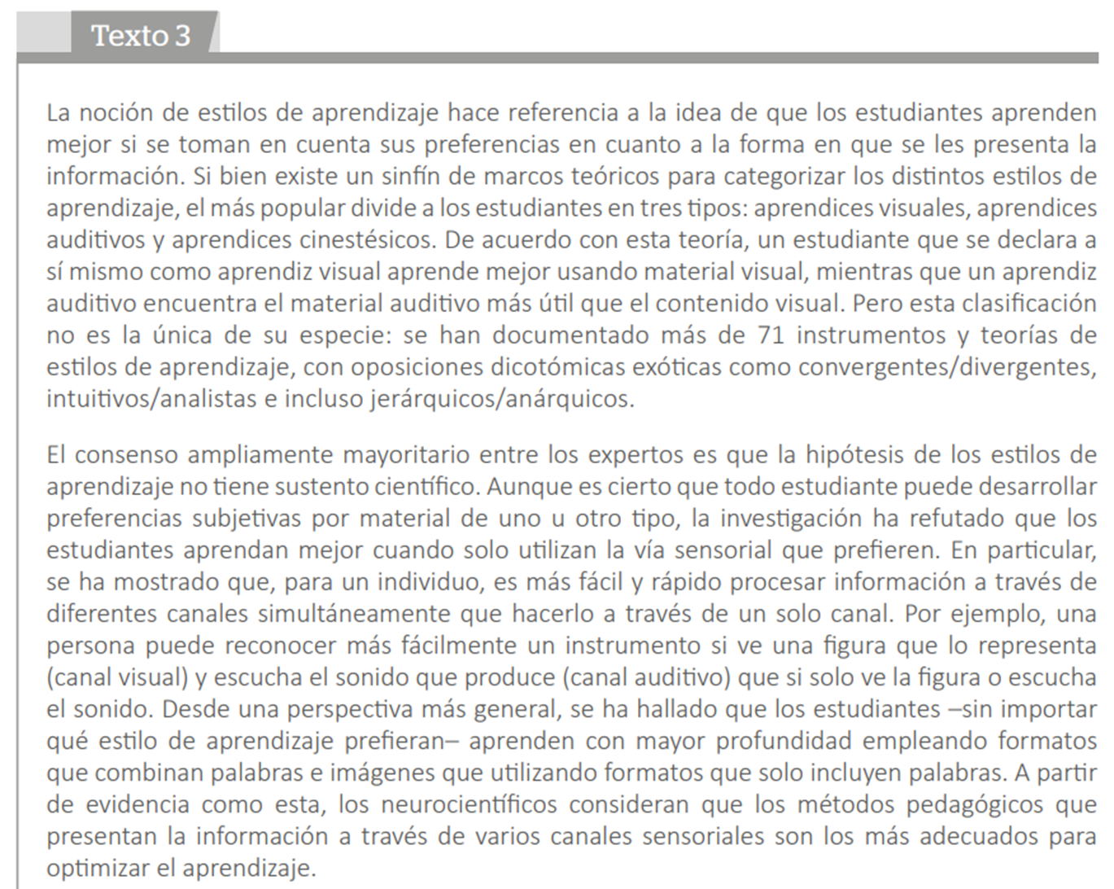

Slide 31
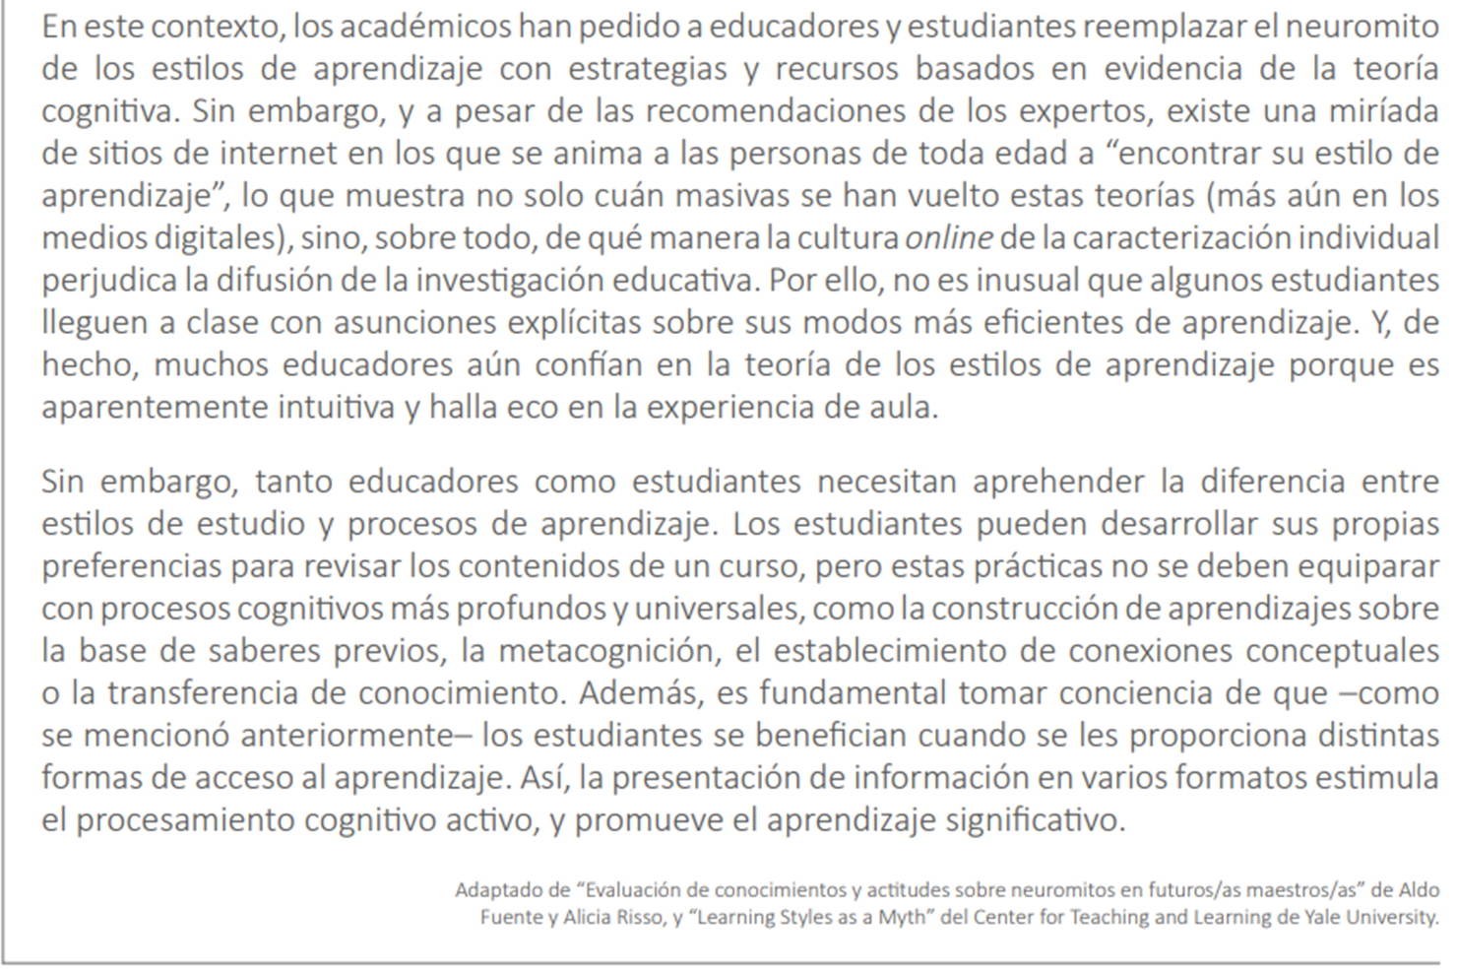

Slide 32
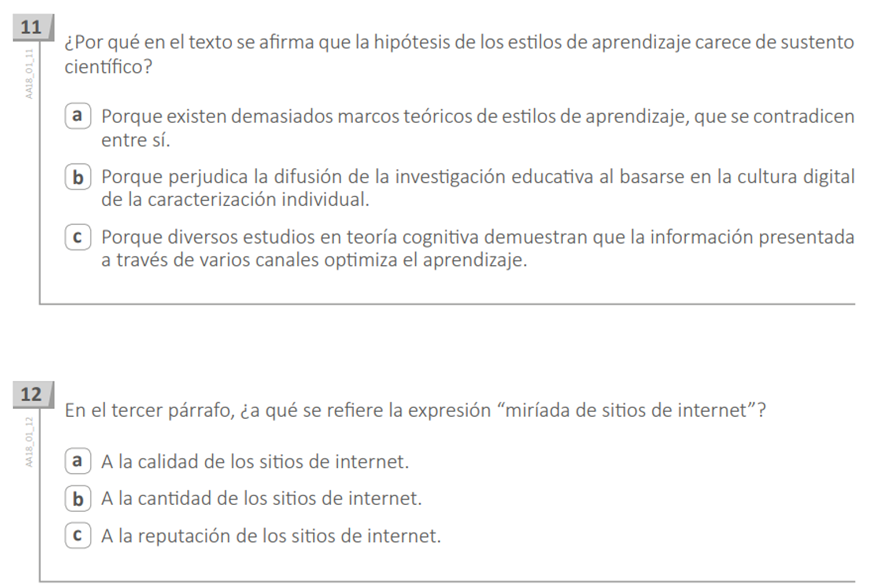

Slide 33
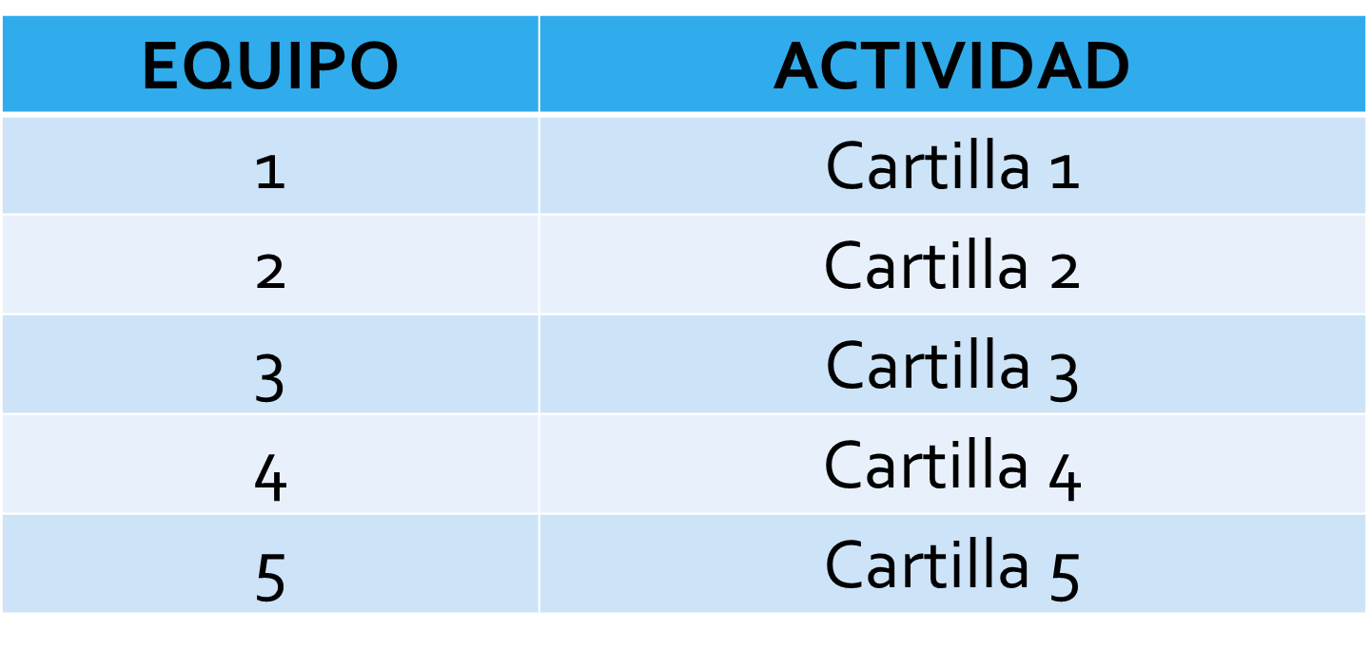
VIVENCIAR LAS ESTARTEGIAS DE COMPRENSIÓN DE LA CAPACIDAD INFIERE
TRABAJO EN EQUIPO

Slide 34
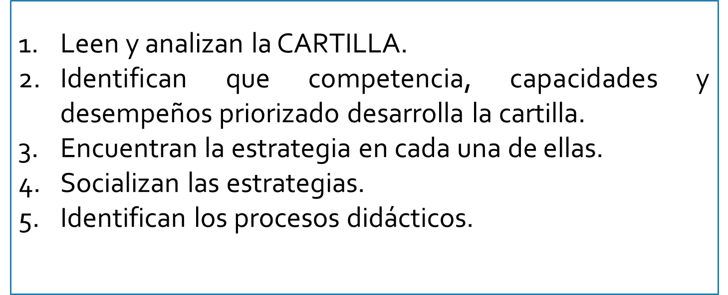
TRABAJO EN EQUIPO

Slide 36
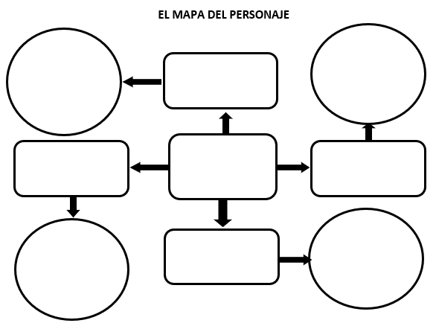
Deduce las características/cualidades del personaje “El mapa del personaje”
EL ZANCUDO Y EL LEÓN
Llegó un zancudo y le dijo al león más grande de todo el reino, –No te tengo miedo. No eres ni mejor ni más fuerte que yo. Tal vez puedes rugir muy fuerte y dar arañazos con tus garras y dar grandes mordidas con tus dientes; pero yo soy más poderoso que tú. El león rugió – ¿Cómo puedes ser más poderoso que yo? ¡Apenas eres del tamaño de una mosca! No hay manera que puedas contra mi. –Si lo dudas, luchemos –lo retó el zancudo– veremos quién vence a quién. El zancudo se paró sobre el león. Lo picó en la nariz. Lo picó en las mejillas. Lo picó en la frente. El león se sacudía tratando de destripar al zancudo. El zancudo sencillamente salía volando, parándose en otro lado para picar al león. Con todo lo que hizo por matar al zancudo, el león se hizo daño a sí mismo. En cada lugar donde el zancudo se paraba a picarlo, se daba un manotazo, pero nunca pudo pegarle al insecto. Terminó rasguñándose la cara con sus filudas garras y se hizo mucho daño. Herido y sangrando, el león se alejó chillando. – ¡Aha! ¡Sabía que yo era más poderoso! –exclamó el zancudo–. ¡Le gané al león! ¡Nadie es mejor que yo! –Se fue volando, zumbando una canción de triunfo. Emocionado por su hazaña, el zancudo bailaba y volaba, sin ver por dónde iba. De repente, se quedó atrapado en una telaraña. Allí, esperando, estaba una araña muy hambrienta. El zancudo se convertiría en su siguiente bocado. Atrapado e impotente, el zancudo gritó: – ¡Ay de mí! Yo, que vencí a la más grande y feroz de las bestias, ¡moriré a causa de una araña, el más insignificante de los insectos.

Slide 37
Deduce el tema, la idea principal y elabora resúmenes.
“Titulando párrafos”
EL ALGODÓN
Es el principal cultivo industrial del Perú. Su producción se remonta a las épocas de las culturas que existieron antes de los incas, como la Paracas, cuya fama se debe a sus mantos, confeccionados con algodón. Estos tejidos conservan hasta hoy su colorido y elegancia.
La planta del algodón es un arbusto que alcanza la altura de uno o dos metros y produce una flor blanca o amarilla. Cuando madura, el fruto deja al descubierto una masa de fibras blancas. Esta masa se convierte en la materia prima para la confección de vestidos.
De la semilla de algodón se extrae aceite para fabricar jabones; de la cáscara de la semilla se preparan alimentos para la ganadería lechera.
Ya en estos tiempos, el Perú vende al extranjero algodón de alta calidad como el “Tangüis” o el “Pima”, reconocidos a nivel mundial.
(“El niño científico” Las plantas y el aire. Francisco Montes Paredes)
el origen de la producción del algodón.
Las Características
del algodón
productos derivados del algodón.
la exportación del algodón de calidad.

Slide 38
Deduce el tema, la idea principal y elabora resúmenes.
“Titulando párrafos”
EL ALGODÓN
Es el principal cultivo industrial del Perú. Su producción se remonta a las épocas de las culturas que existieron antes de los incas, como la Paracas, cuya fama se debe a sus mantos, confeccionados con algodón. Estos tejidos conservan hasta hoy su colorido y elegancia.
La planta del algodón es un arbusto que alcanza la altura de uno o dos metros y produce una flor blanca o amarilla. Cuando madura, el fruto deja al descubierto una masa de fibras blancas. Esta masa se convierte en la materia prima para la confección de vestidos.
De la semilla de algodón se extrae aceite para fabricar jabones; de la cáscara de la semilla se preparan alimentos para la ganadería lechera.
Ya en estos tiempos, el Perú vende al extranjero algodón de alta calidad como el “Tangüis” o el “Pima”, reconocidos a nivel mundial.
(“El niño científico” Las plantas y el aire. Francisco Montes Paredes)
Origen y producción
La idea principal en este párrafo es el origen de la producción del algodón.
Características
Del algodón
La idea principal en este párrafo es las características que tiene la planta de algodón.
Derivados del algodón.
La idea principal en este párrafo es: productos derivados del algodón.
Exportación del algodón
La idea principal en este párrafo es la exportación de algodón de calidad.

Slide 39
LOS PROCESOS DIDÁCTICOS EN EL AULA
COMPETENCIA: Lee diversos tipos de textos escritos en su lengua materna

Slide 40
Antes de la lectura
Este momento de lectura implica el desarrollo de tres estrategias:
identificar el propósito de lectura, movilizar saberes previos necesarios para la comprensión del texto y elaborar predicciones a partir de los indicios que ofrece el texto.
El propósito de este momento es hacer explícito el propósito de la lectura, conectar los conocimientos previos con el tema del texto y motivar la lectura.

Slide 41
Que hace el docente
Selecciona diversos tipos de textos completos, de acuerdo a las necesidades concretas de los estudiantes.
Realiza una lectura atenta del texto para identificar características del texto, hechos, personajes, etc., que le permitan plantear y orientar las actividades a realizar.
Propone u orienta a establecer el propósito de lectura. Por ejemplo: Si se trata de leer una canción diremos que la leeremos para aprender la canción para cantarla en la actuación del colegio.
Motiva a las niñas y los niños observar las imágenes y la estructura del texto.
Ejemplo:
Maestra(o): A ver… veamos…Fíjense lo que están haciendo los personajes del cuento en esta ilustración ¿Por qué estará cada cerdito construyendo su casa?

Slide 42
Que hace el docente
Propicia interacciones realizando preguntas acerca de los personajes del cuento, orientadas a generar en las niñas y los niños predicciones sobre el texto y la movilización de saberes previos. Ejemplo.
Maestra(o): ¿De qué tratará el texto?
Niña(o): Se trata de unos chanchitos
Maestra(o): ¡Puede ser!... ¿Por qué crees
eso?... ¿Qué piensan ustedes?
Escribe en la pizarra o en un papelote las predicciones de las niñas y los niños, con la finalidad de que estos contrasten al final de la lectura, sus saberes con el contenido del texto.

Slide 43
Que hace el estudiante
Realiza una observación o exploración del texto a partir de la: carátula, título, subtítulos, imágenes, cuerpo del texto, contra carátula, índice y capítulos.
Dialoga en torno a lo que observan en el texto.
Elabora predicciones e hipótesis sobre el contenido del texto.
Responde preguntas a partir de sus saberes previos.
Establece relaciones entre lo que ya sabe y lo que le brinda el texto.
Establece el propósito de su lectura con el apoyo del docente.
Escribe sumillados, subraya lo que considera importante, etc.

Slide 44
Durante la lectura
Consiste en leer el texto utilizando diversas formas de lectura: silenciosa, en voz alta, etc. Se desarrollan las siguientes estrategias: formular hipótesis, formular preguntas, aclarar el texto, utilizar organizadores gráficos (también después de la lectura).
El propósito de este momento es: establecer inferencias de distinto tipo, revisar y comprobar la propia comprensión mientras se lee y aprender a tomar decisiones adecuadas frente a errores o fallas de comprensión.

Slide 45
Que hace el docente
Recuerda el propósito de la lectura y orienta la lectura del texto.
Lee el texto para sus estudiantes o pide que lean el texto por sí mismos.
Muestra (modela) cómo se procede para deducir el significado de una
palabra desconocida.
Invita a compartir las dudas que tienen los estudiantes y lo que hicieron para
aclararlas.
Formula preguntas u orienta a los estudiantes para que aprendan a formular preguntas y a interrogarse a sí mismos, de acuerdo a los indicios que le ofrece el texto. Ejemplo.
¿Dónde ocurre esta historia? ¿En qué época tiene lugar esta historia?

Slide 46
Que hace el estudiante
Lee el texto con apoyo del docente haciendo señalamiento.
Realiza la lectura del texto por sí mismo.
Formula hipótesis y predicciones sobre el texto
Relee las partes que le son confusas y aclara algunas dudas que tiene.
Crea imágenes mentales para visualizar lo que el texto presenta.
Utilizan su conocimiento previo para darle sentido a la lectura.
Identifican información distinguiendo lo importante en el texto que leen.

Slide 47
Después de la lectura
Implica las siguientes estrategias: formular y responder preguntas (también durante la lectura), elaborar organizadores gráficos (también durante la lectura), hacer resúmenes.
El propósito de este momento es recapitular el contenido, resumirlo y extender el conocimiento que se ha obtenido mediante la lectura.

Slide 48
Que hace el docente
Plantea preguntas que demandan la necesidad en los estudiantes de ubicar o localizar información en el texto, inferir o dar opiniones o reflexionar sobre el contenido o la forma del texto.
Estimula a los estudiantes para que expresen con sus propias palabras lo que entendieron del texto.
Cuida que la acción propuesta por los estudiantes guarde coherencia con la pregunta de indagación.
Organiza para que los estudiantes asuman responsabilidades específicas durante el trabajo.
Modela cada una de estas estrategias.

Slide 49
Que hace el estudiante
Responde y formula preguntas.
Comparten lo que han comprendido del texto.
Hace resúmenes.
Identifican información distinguiendo ideas importantes en el texto que leen.
Elabora organizadores gráficos: mapa del personaje, mapa semántico, mapa conceptual, cuadros de doble entrada, cadena de secuencias, etc.
Parafrasea el contenido del texto.

Slide 50
SESIÓN DE APRENDIZAJE

Slide 54
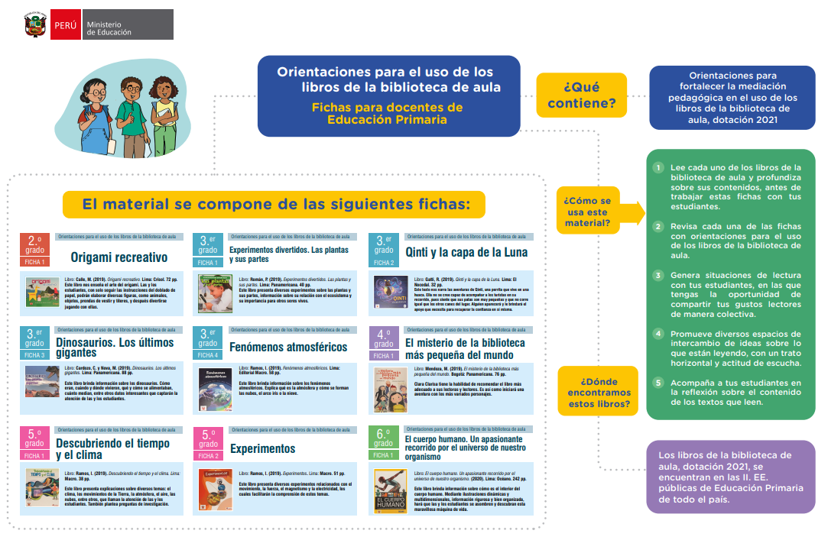
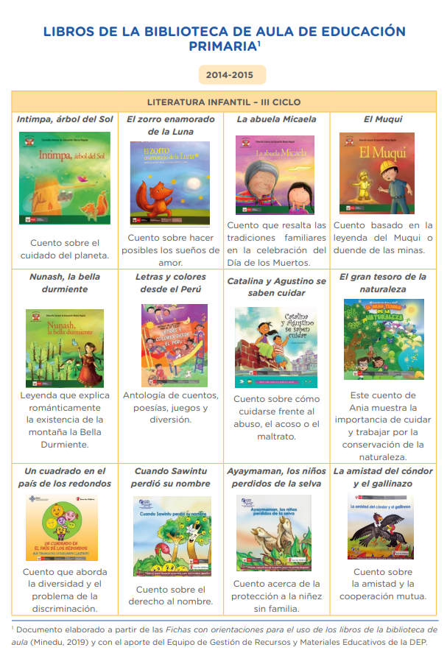
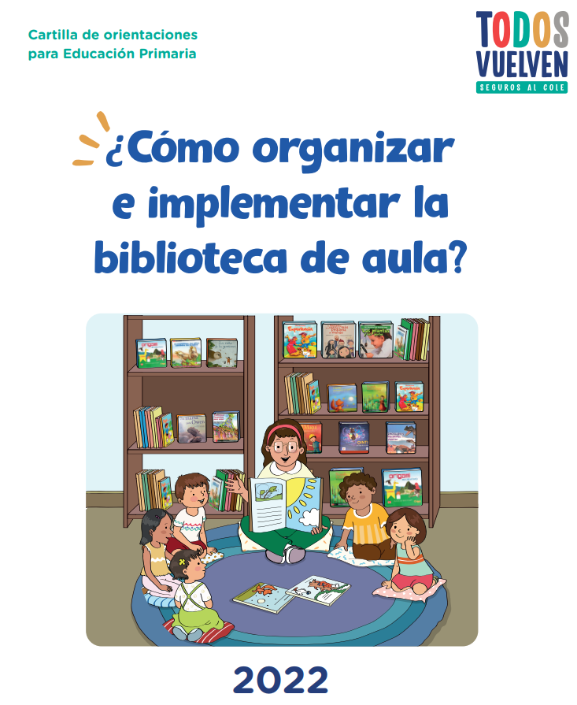
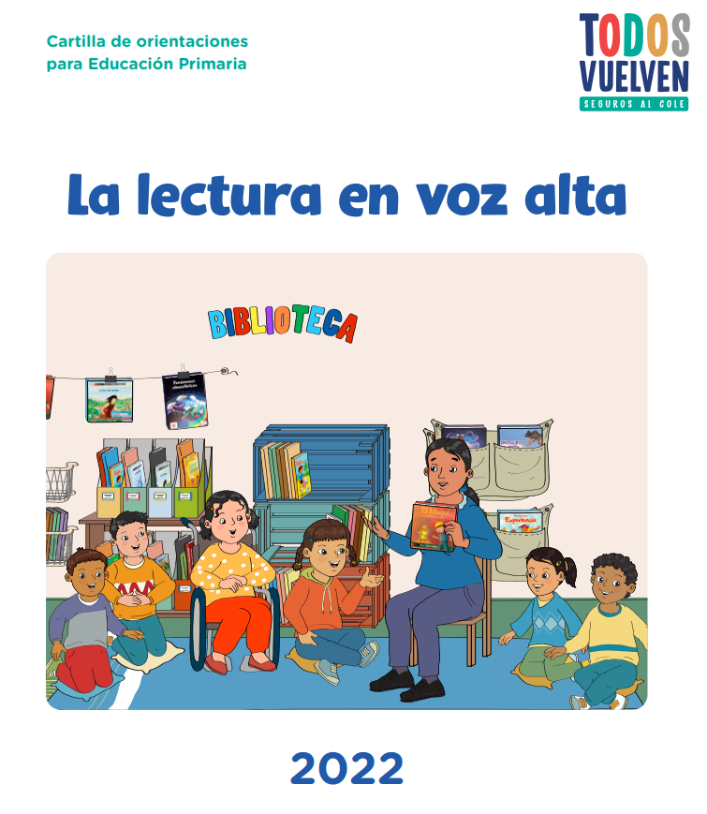


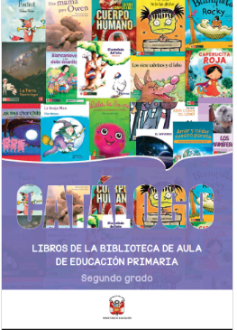
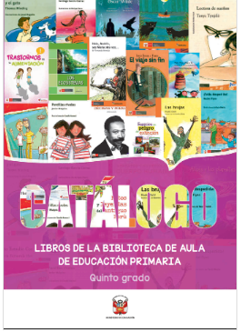
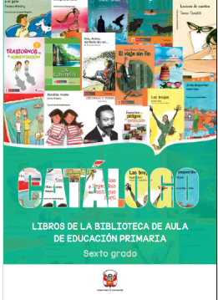
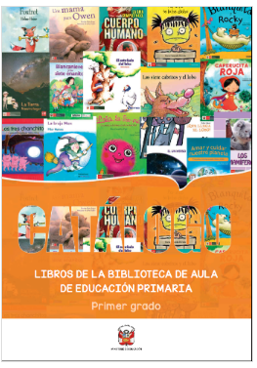
Análisis de evidencias para determinar el nivel real de aprendizaje de la competencia Lee diversos tipos de textos en su lengua materna
Relación de materiales de biblioteca de aula
https://www.perueduca.pe/#/home/educares/more/72ALL
https://repositorio.perueduca.pe/centro-de-herramientas-pedagogicas/
https://repositorio.minedu.gob.pe/handle/20.500.12799/6393

Slide 55

Contactos
José Carmen Reinaga Gutiérrez
Correo: jose.reinaga@ugelandahuaylas.edu.pe
Correo:
@ ugelandahuaylas.edu.pe
Correo:
@ ugelandahuaylas.edu.pe

Slide 56
Gracias

